Slide 1
灵长类V1调研
20220627
陈雯婕

Slide 2
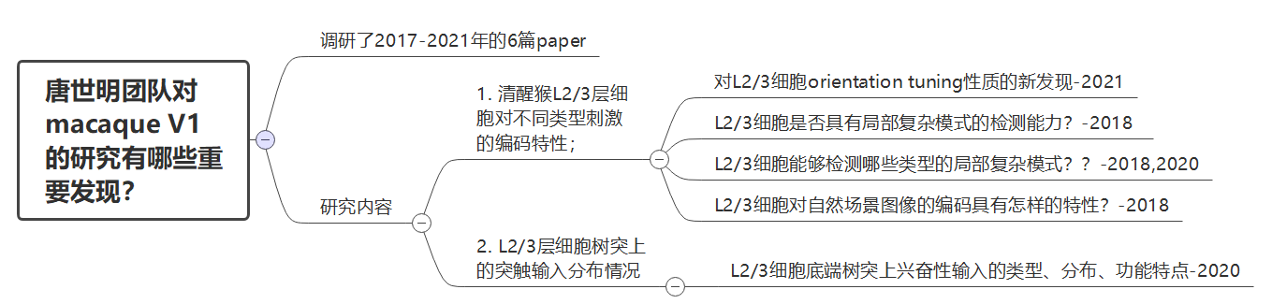
上上周报告主题：速览唐世明团队近几年发表的与macaque V1相关的论文
本周报告内容：
PART1：国外其他团队利用双光子成像技术研究V1细胞选择性的工作->研究V1不同功能图的结构、之间关系以及这些关系对于V1编码的作用
PART2: 基于DNN合成图像控制猕猴视觉神经元活动的工作->
DNN对解开生物视觉系统的奥秘起到了怎样的帮助/作用

Slide 3
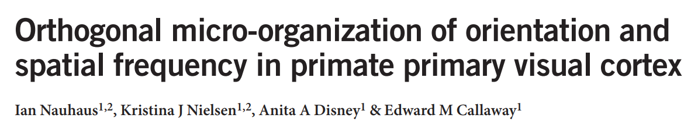
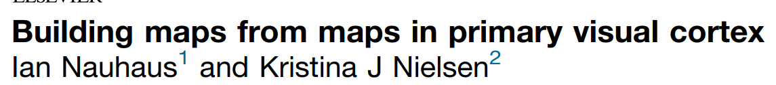
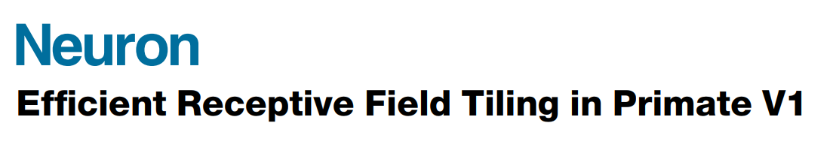
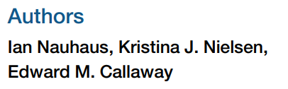
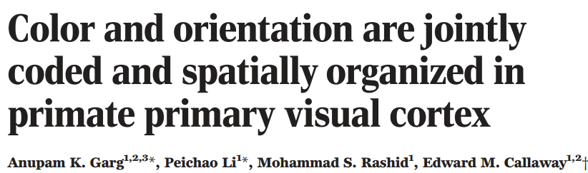
2012-Nature neuroscience
2014-Current Opinion in Neurobiology
利用双光子成像技术研究V1细胞选择性特别是功能图及之前关系的工作
2016-Neuron
2019-Science

Slide 4
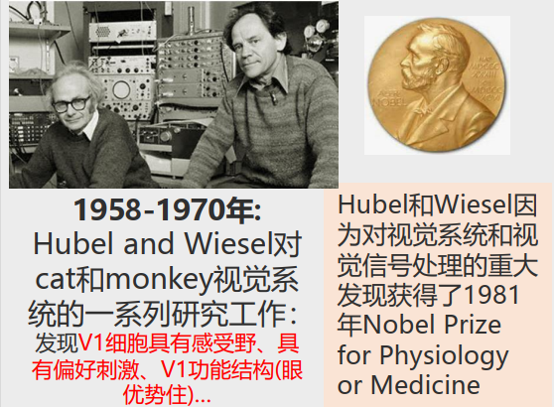
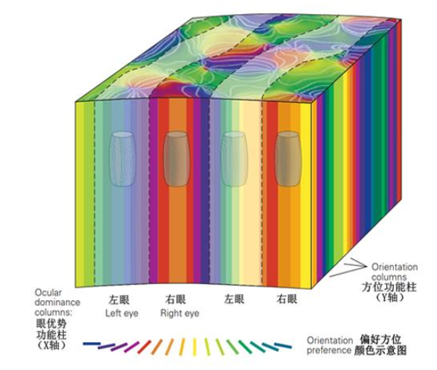
灵长类V1里的具有丰富的功能图：
朝向图，眼优势图，空间频率图
Q：针对静态视觉信号，朝向图、空间频率图、眼优势图(两两/三者)之间有什么关系？？为何要具有这样的关系？？这些关系对于V1形成对视觉信号的编码有什么好处？？？
灵长类V1视觉系统具有多条并行通路：
Q：按照早期视觉处理的并行通路理论，V1里编码形状和颜色的通路真的在物理上分割开的么？还是具有共享？？

Slide 5
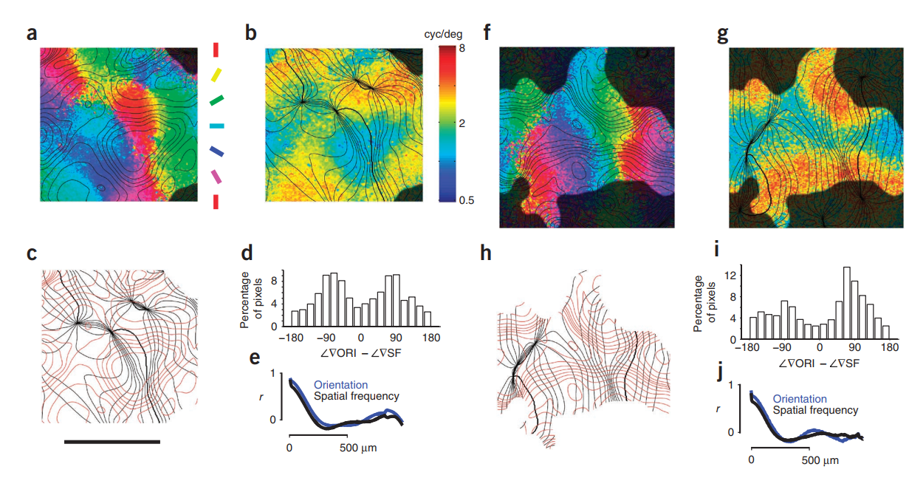
首次精细刻画出灵长类V1里朝向图与空间频率图之间的关系
a:朝向图与空间频率图的轮廓线/等高线
b:空间频率图与朝向图的轮廓线/等高线
朝向图与空间频率图的梯度是正交对齐的！

Slide 6
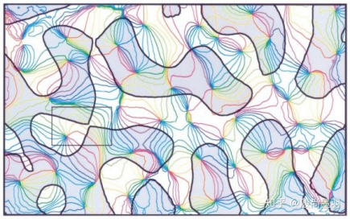
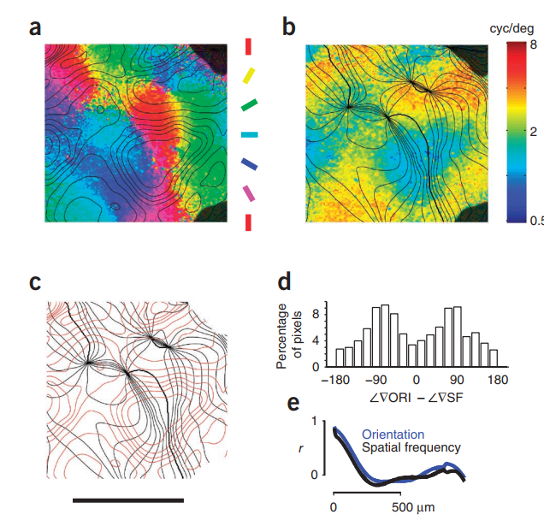
感觉皮层喜欢正交对齐不同的功能图！
朝向图与眼优势图也是正交对齐的：
朝向图与空间频率图是正交对齐的：

Slide 7
Q:两个功能图的正交对齐的好处？？
有效的组合两种特征，保证视场内视觉信号的各种类型的特征都能被检测到！
对某个特性偏好的神经元->对某个特性的滤波器/检测器
标红：视场内被检测到的特征

Slide 8
总结：
在精确的retinotopy投射下，为了能够在V1实现特征检测对视场的全覆盖：
功能图需要具有一定的结构；
不同功能图之间需要具有一定的几何关系，e.g. 通过正交来对齐

Slide 9
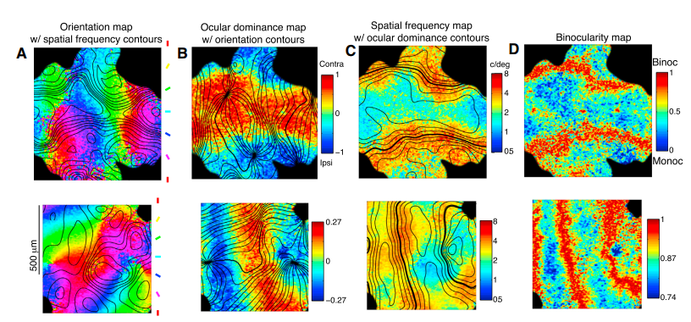
用双光子钙成像明确刻画出猕猴V1中朝向图、空间频率图、眼优势图三者之间的关系：
系统性的揭示了空间频率图和眼优势图的轮廓/梯度具有相互平行的关系(C图) ；
首次揭示了偏好高空间频率的细胞与对双眼敏感的区域对齐(C和D图)；
朝向图与空间频率图正交对齐-与2012实验一致

Slide 10
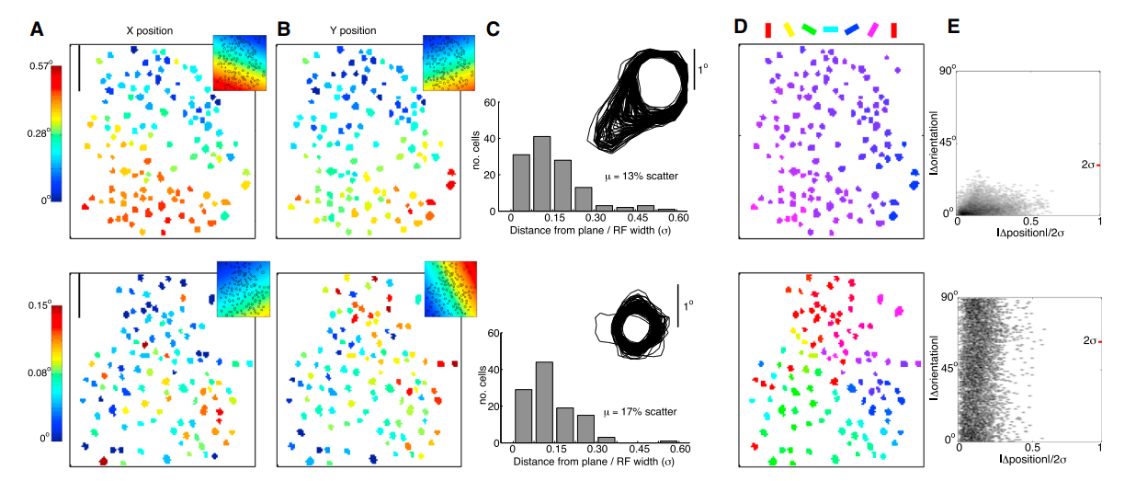
精确测量细胞的感受野：
V1细胞的retinotopy投射是非常精确；
从A B图可以看出：相邻细胞所具有的感受野(颜色)相似
Notes:
精确、光滑的retinotopy需要不同类型的功能图保持对齐来实现特征检测全覆盖！

Slide 11
揭示了：在V1所具有的精准的retinotopy投射下，朝向图如何形成对视野的密铺！
不同位置的感受野上均有检测某个朝向特征的细胞：
见下图：这群具有十分相似的朝向偏好的细胞具有不太相似感受野！，
Notes:
精确、光滑的retinotopy需要不同类型的功能图保持对齐来实现特征检测全覆盖！

Slide 12
揭示了：在V1所具有的精准的retinotopy投射下，朝向图如何形成对视野的密铺！
在相似的感受野上均有检测各种不同朝向特征的细胞
下见图：这群具有很不相同朝向偏好的细胞的感受野比较相似
Notes:
精确、光滑的retinotopy需要不同类型的功能图保持对齐来实现特征检测全覆盖！

Slide 13
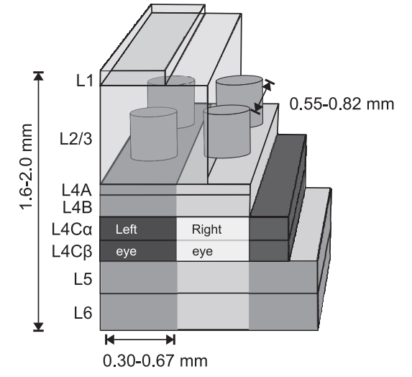
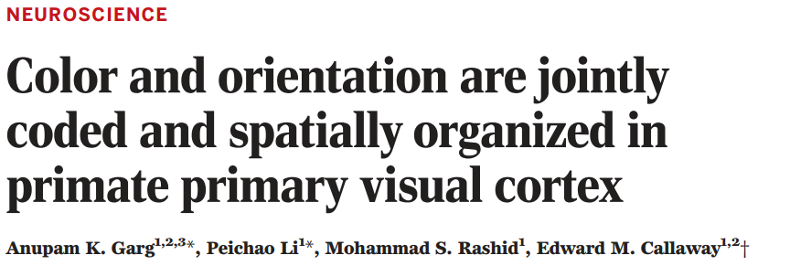
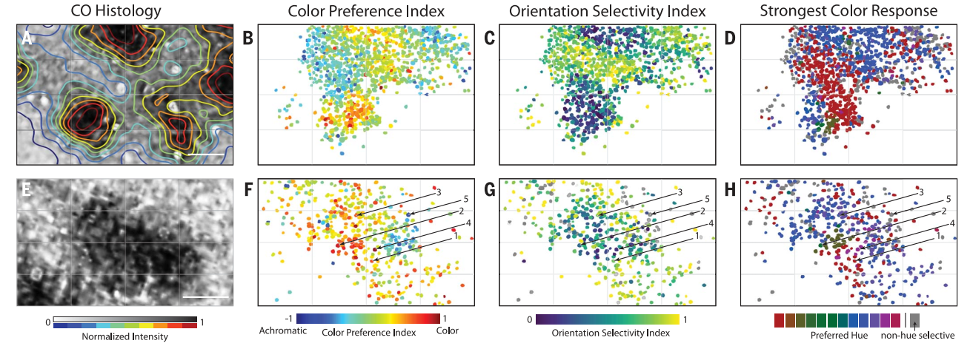
灵长类V1视觉系统具有多条并行通路：
Q：按照早期视觉处理的并行通路理论，V1里编码形状和颜色的通路真的在物理上分割开的么？还是具有共享？？
V1里编码颜色和形状的环路具有一定程度的共享！
之前的认识 ：
CO blob: 对颜色更敏感
Interblob:对形状更敏感
2019-Science
可视化猕猴V1 L2/3层神经元神经元对颜色偏好、朝向偏好以及最强响应的颜色。
部分符合之前的认知。
指标：
CPI：对颜色的偏好程度,[-1,1]
OSI：对朝向的偏好程度, [0,1]

Slide 14
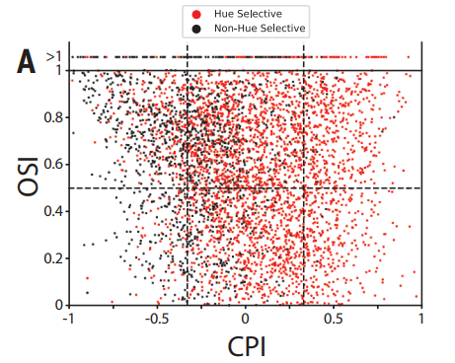
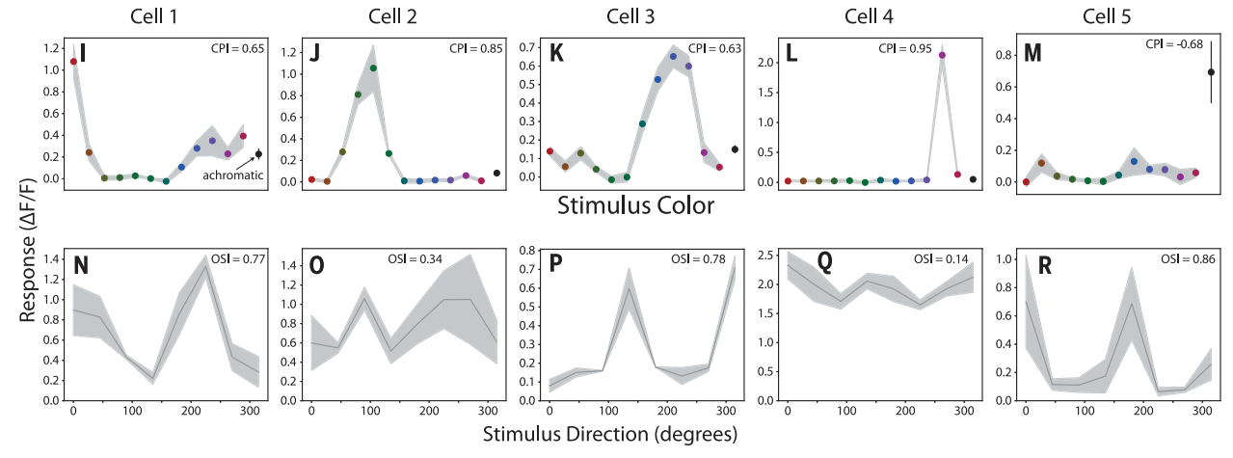
对朝向的偏好程度
对颜色的偏好程度
右上角：存在很多同时对颜色和朝向敏感即对特定颜色的朝向敏感的细胞->细胞的tuning具有很强的特异性。
可视化猕猴V1 L2/3层神经元最强响应的颜色分布：
V1中对红色和蓝色(可见光谱边缘)的偏好的细胞更多

Slide 15
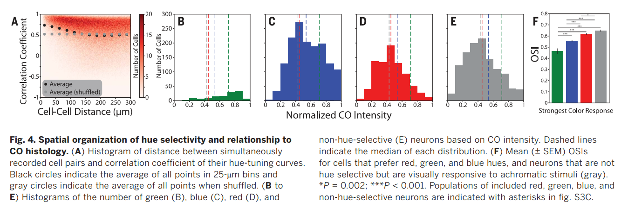
偏好不同颜色的细胞的分布有一定规则：它与皮层里被CO染色的强度有关
皮层中被CO染色的强度与偏好红、蓝、绿、不偏好颜色的细胞分布之间的关系：
偏好绿色的细胞主要分布在被CO染色程度更强的区域；偏好红色的细胞的分布并没有对CO染色强度有偏好；
偏好绿色的细胞的朝向选择性最弱。

Slide 16
总结：
灵长类V1里的具有丰富的功能图：
朝向图，眼优势图，空间频率图
Q：针对静态视觉信号，朝向图、空间频率图、眼优势图(两两/三者)之间有什么关系？？为何要具有这样的关系？？这些关系对于V1形成对视觉信号的编码有什么好处？？？
朝向图与空间频率图正交，朝向图与眼优势图正交，空间频率图与眼优势图并行对齐；皮层采用正交对齐、非正交对齐的方式，高效的密铺视场！
灵长类V1具有感知颜色的视觉系统，
Q：按照早期视觉处理的并行通路理论，V1里编码形状和颜色的通路真的是在物理上分割开的么？还是具有共享？？为什么？？
V1微环路中编码形态和颜色的通路有共享；使得V1 L2/3层具有检测更为复杂多样的模式的能力。

Slide 17
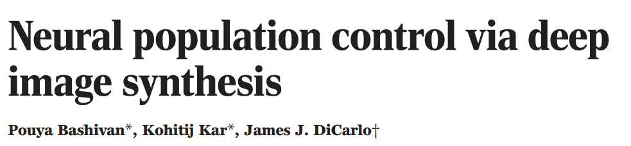
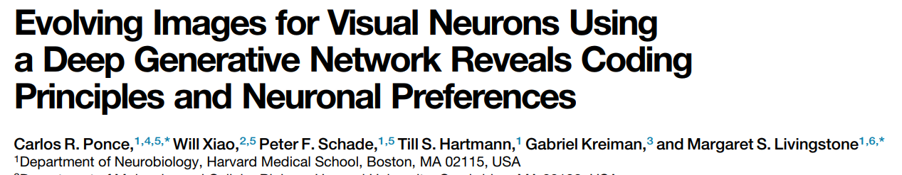
借助深度学习技术生成刺激图像，来控制猕猴视觉神经元(V4)的神经活动(激活or抑制)。
意义：
一种全新的方式来获得视觉神经元偏好的刺激
有助于理解视觉神经元的编码机制
非侵入式神经活动控制
基于DNN方法控制猕猴视觉神经元活动的工作
DNN对解开生物视觉系统的奥秘起到了怎样的帮助/作用？？
2019 Science
2019 Cell

Slide 18
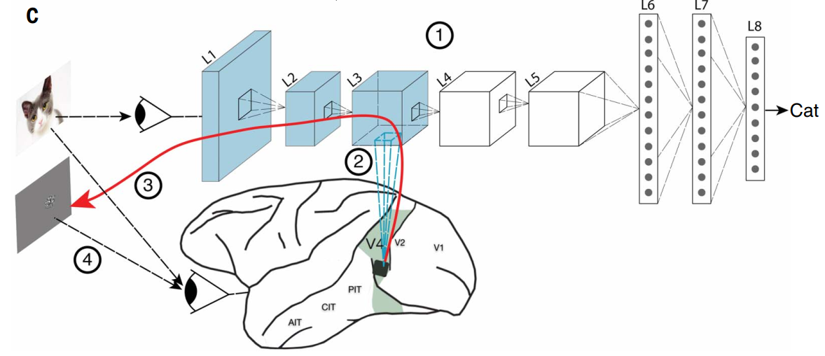
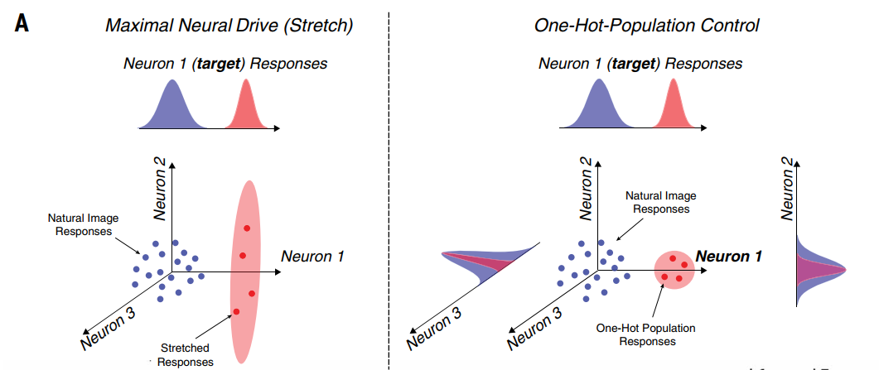
如何生成图像进行神经活动控制？？？
1. 在ImageNet上预训练CNN；
2. 构建从CNN L3到猕猴V4 neural site predictor model ,并使用自然图像训练V4 predictor model里的权重;
3. 生成控制图像：设定V4 neural site的控制目标(为predictor model的ground truth)，在输入空间里进行优化合成图像I’。
4. 记录猕猴V4 neural site对I’的激活情况，检测该激活情况是否与V4 neural site predictor model的预测结构相一致。
控制目标：
1. Stretch
2. One-hot

Slide 19
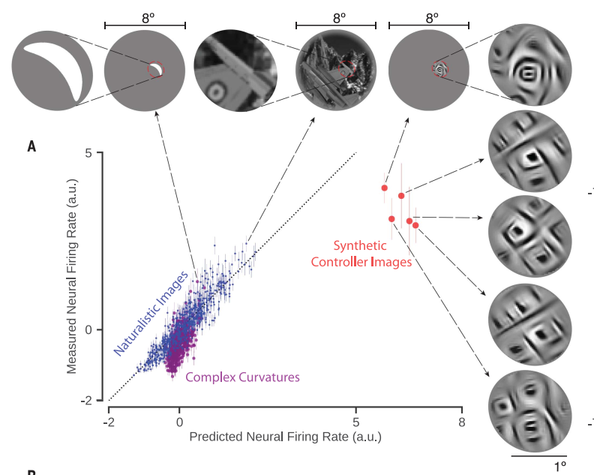
合成图像能够驱动神经元发放更多spike
在stretch控制实验中，ANN的合成图像能够比自然图像以及其他复杂的曲线图像更能驱动V4神经元发放频率更高的spike

Slide 20
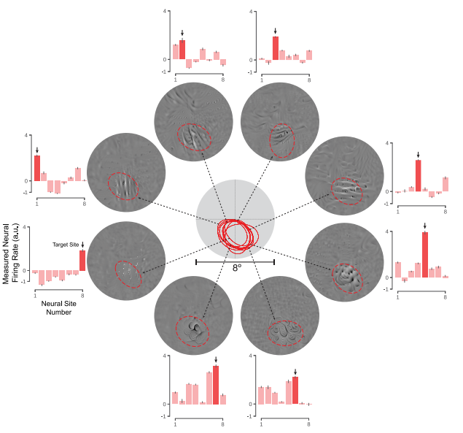
该方法的神经活动控制准确度高：
在one-hot控制实验，即使不同的neural site具有高度重合的感受野，ANN依然可以合成相应的控制图像来精细控制不同neural site的活动：驱动某个neural site发放更多spike而抑制其他neural site的spike活动。

Slide 21
CNN是primate ventral pathway目前最好的近似；
可以通过CNN内部的“知识”来非侵入式的控制猕猴视皮层V4里神经元的活动；
是一种找寻猕猴视觉神经元喜好刺激的可行方式

Slide 22
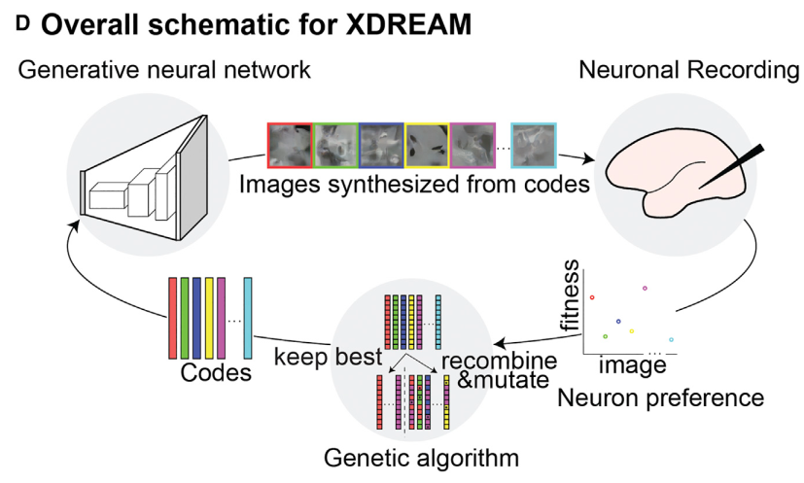
通过生成网络和遗传算法(非梯度方法)，在线找寻IT区神经元偏好的刺激：
Xdream算法：
预训练的生成网络；
获得视觉神经元对合成图像的偏好程度；
记录神经元偏好的图像，将其对应的code进行重组形成新code->让神经元活动更高

Slide 23
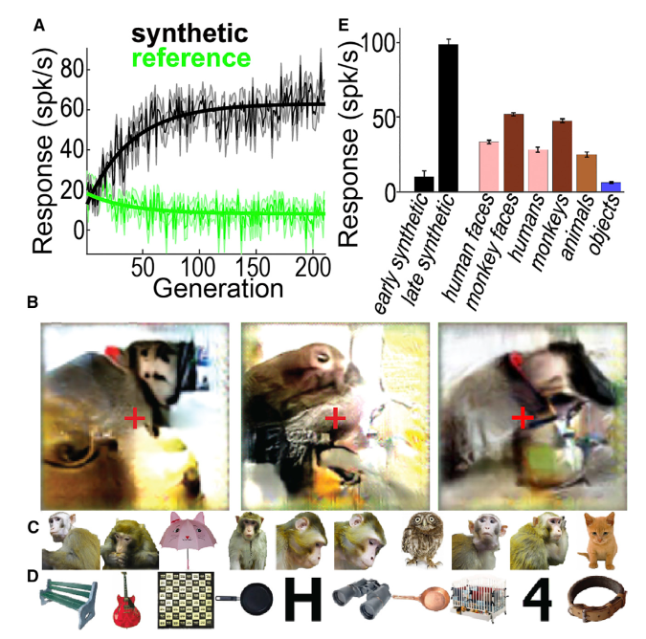
神经元对自然图像以及合成图像的活动以及相关可视化：
B：合成的图像，最能驱动神经元发放高频的spike；
C：同一个神经元比较偏好的自然图像；
D：同一个神经元不喜欢的自然图像。
合成图像从某种程度上与偏好的自然图像很相似，同时也并不属于任何一张自然图像。

Slide 24
Q：视觉神经元对自然图像和合成图像的激活反应之间有什么不一样呢？？？
视觉神经元更偏好自然界真实存在的图像？
NO
某些IT神经元的tuning方向很可能是现实自然场景很不常见的方向,WHY？？

Slide 25
Q：视觉神经元对自然图像和合成图像的激活反应之间有什么不一样呢？？？
视觉神经元更偏好自然界真实存在的图像？
NO
视觉神经元的tuning方向很可能是现实自然场景很不常见的方向,WHY？？
Xdream
我们做梦时经常会有出现一些很奇怪的超自然的场景，如果这些刺激更能够激活其IT区域的视觉神经元，那么从一定程度上可以起到巩固记忆的作用

Slide 26
附录

Slide 27

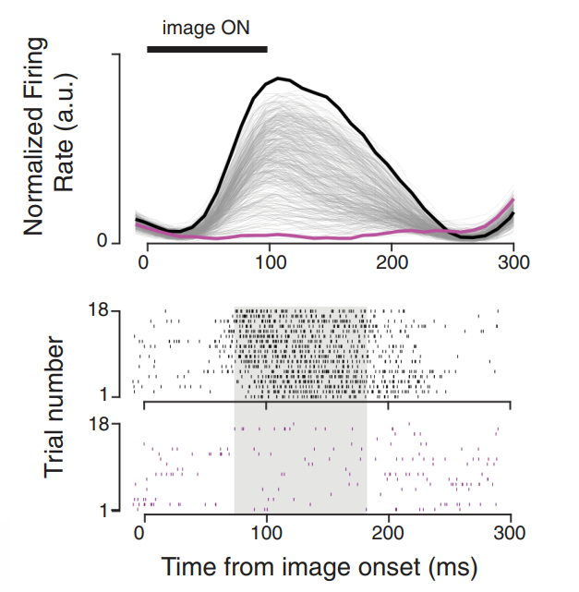
paper
V4 neural activity predictor的ground truth是什么？？
V4 neural sites在图像呈现后的70-170ms之间spike情况

